Slide 1

































Slide 2
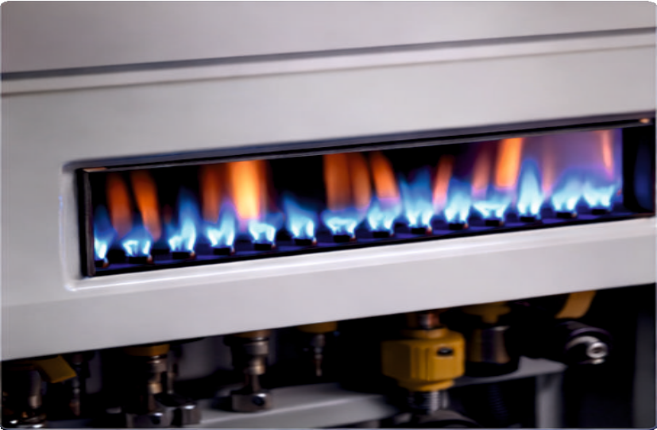
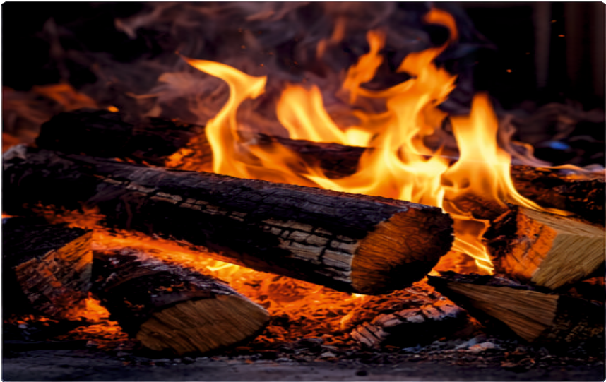
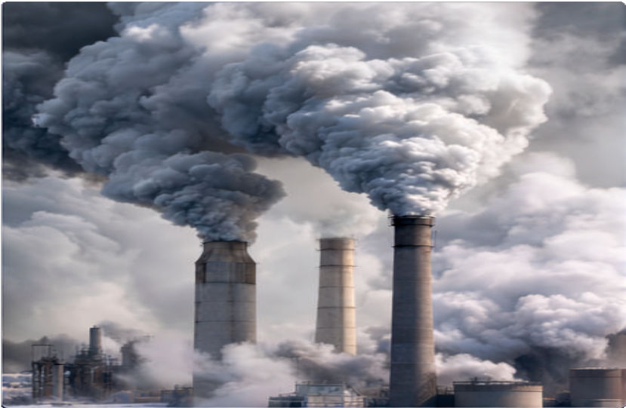















Slide 3
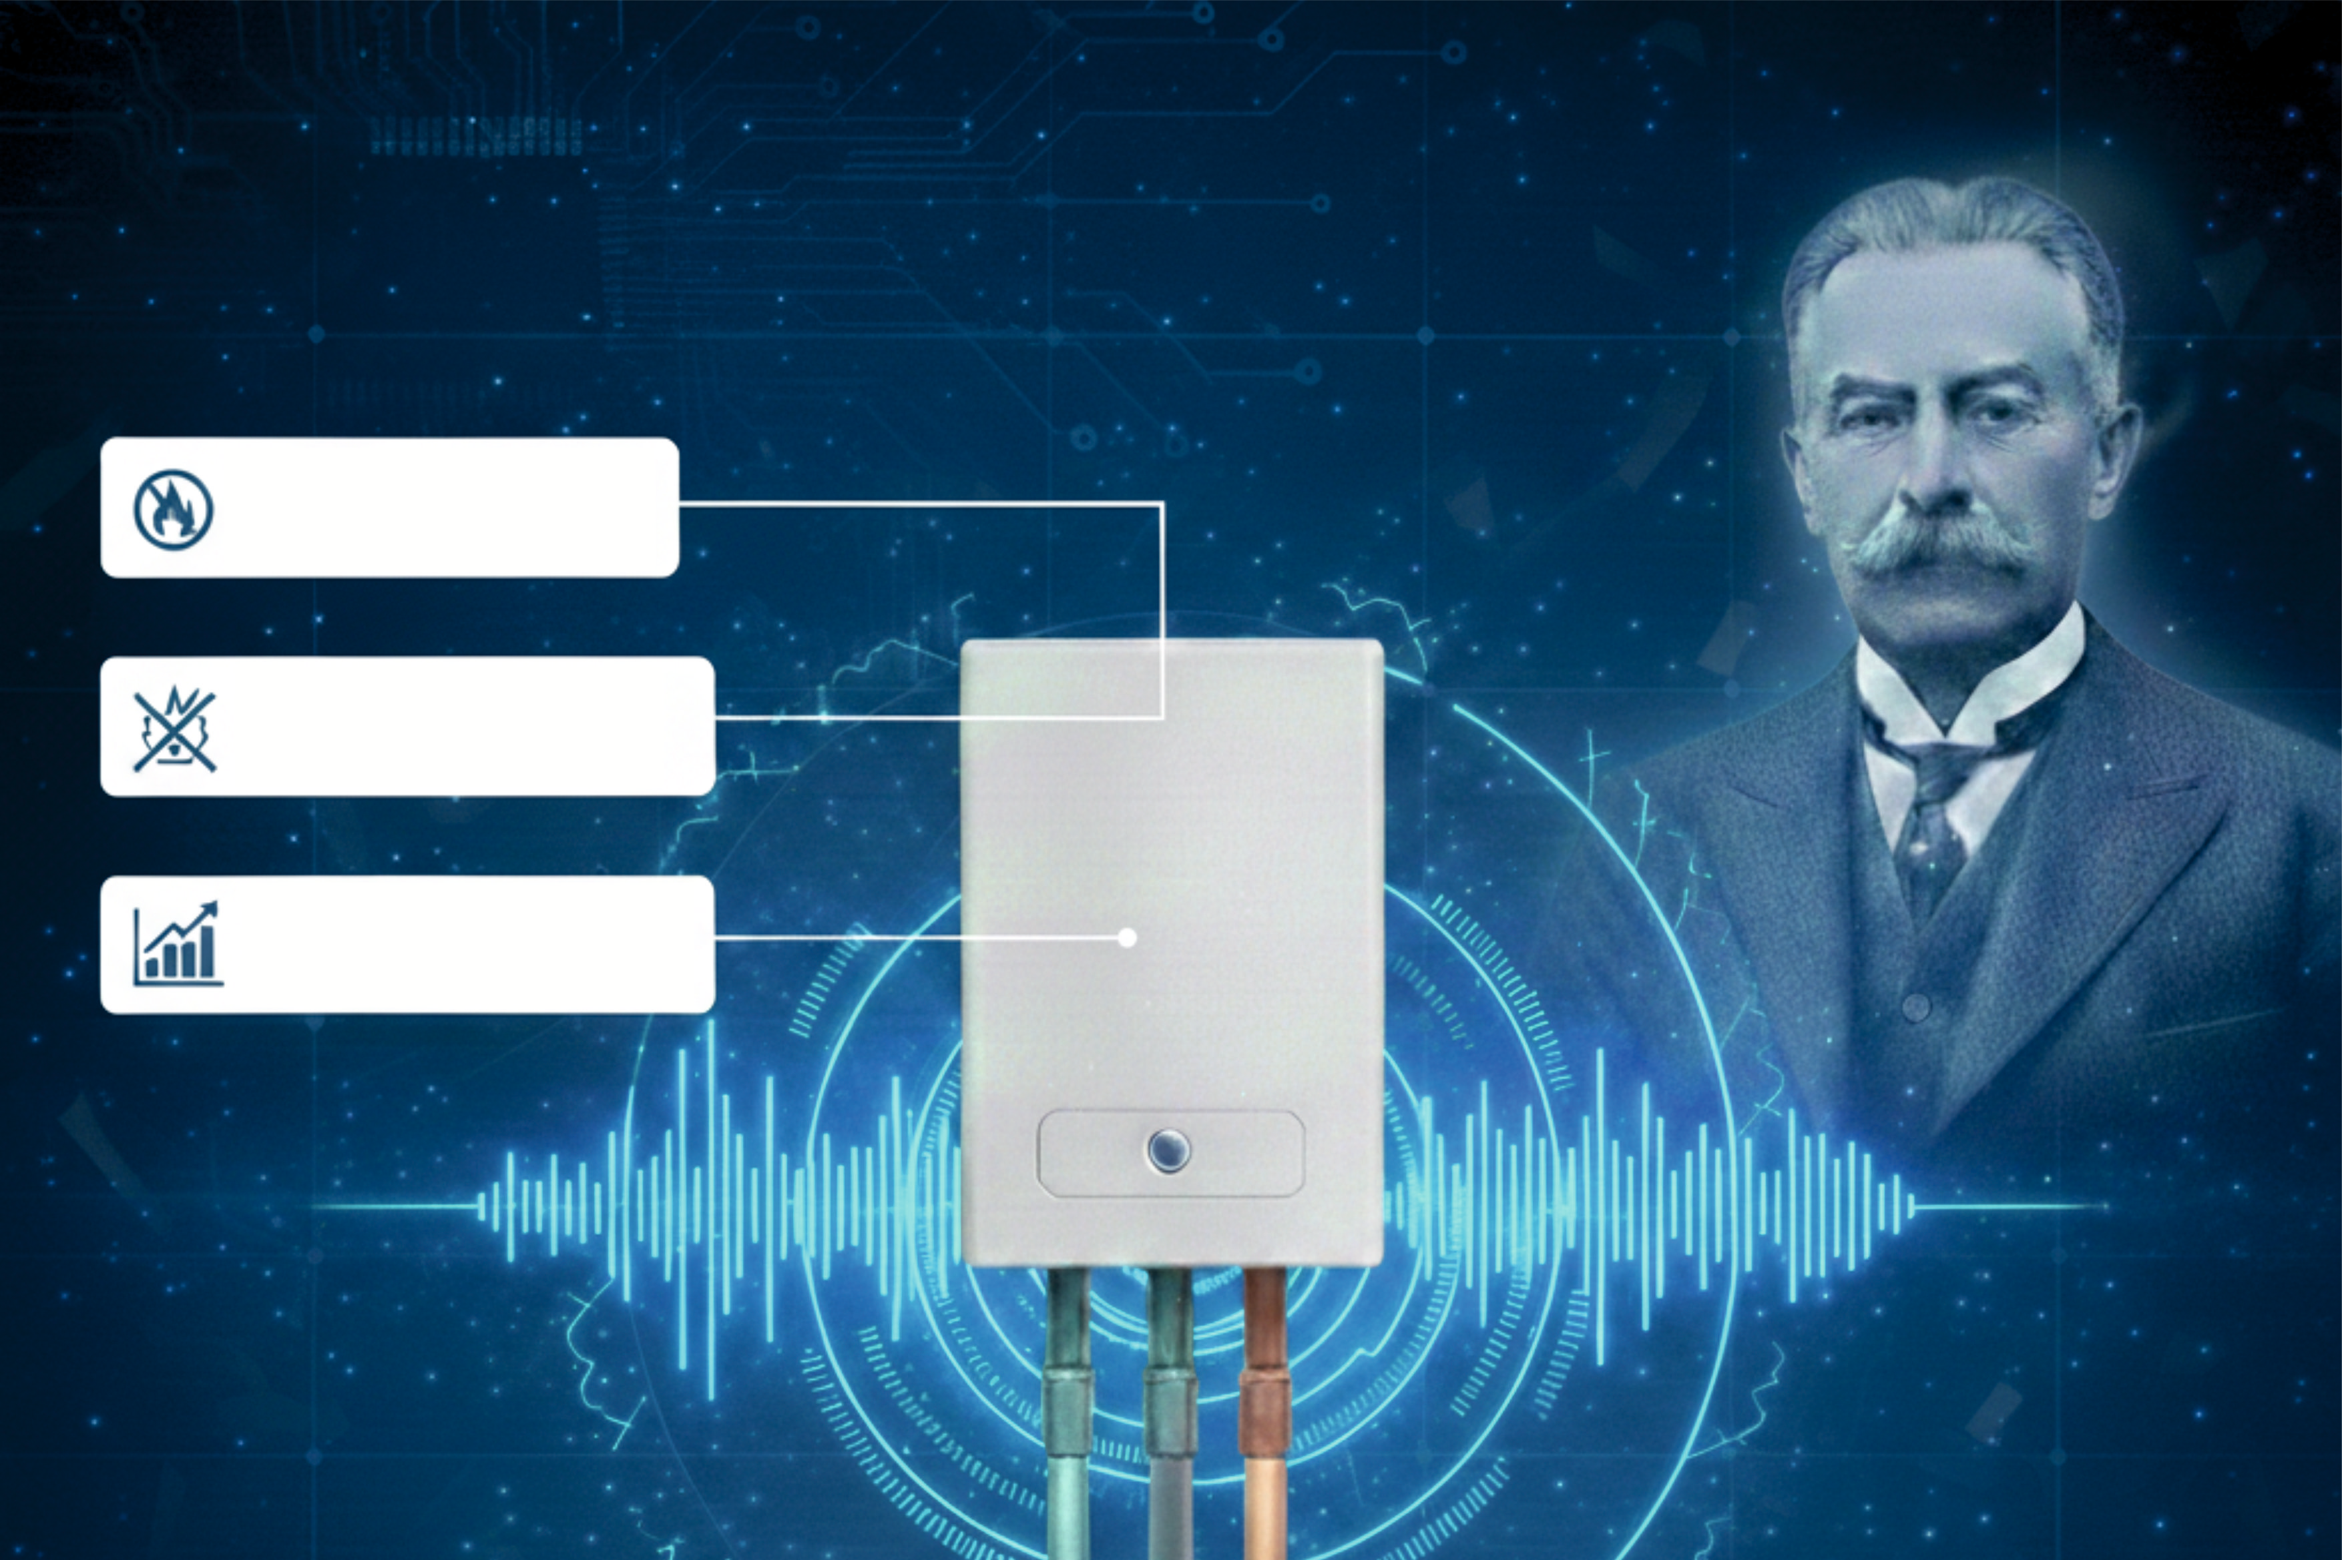






















Slide 4






















Slide 5
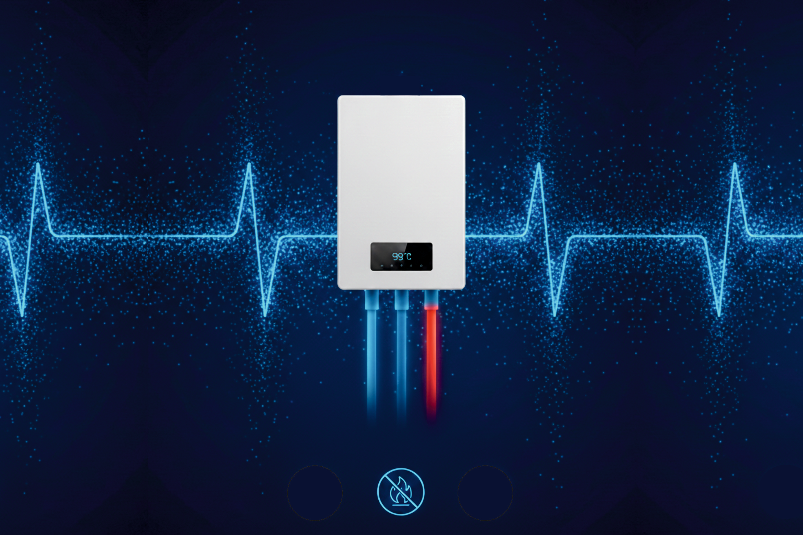






























Slide 6



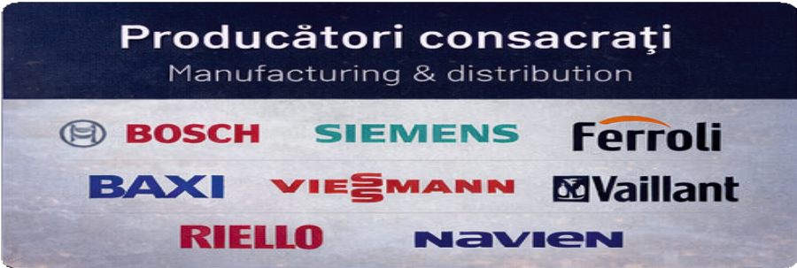


































Slide 7
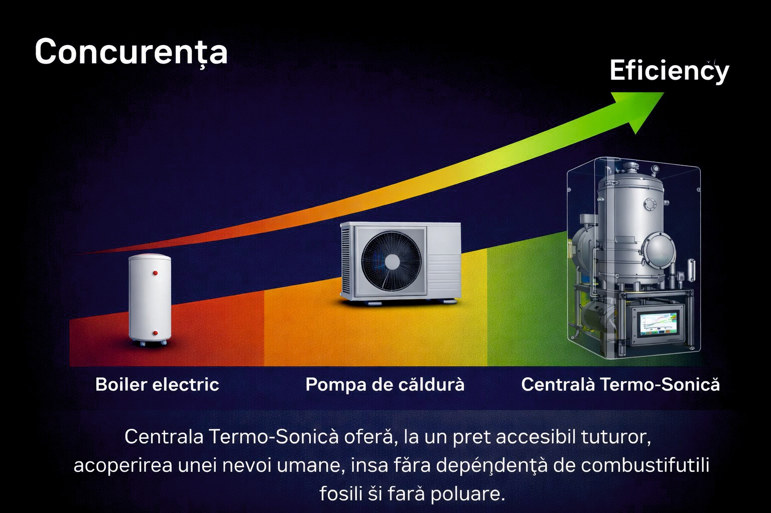




















Slide 8

Status tehnic
Am realizat un prototip funcţional pentru
validarea conceptului şi suntem în curs
de realizare a unui prototip funcţional
de centrală Termo-Sonică.
Conceptul a fost validat din punct
de vedere tehnic prin expertiza tehnică
realizată de către specialiştii de la W.I.P.O.

Slide 9
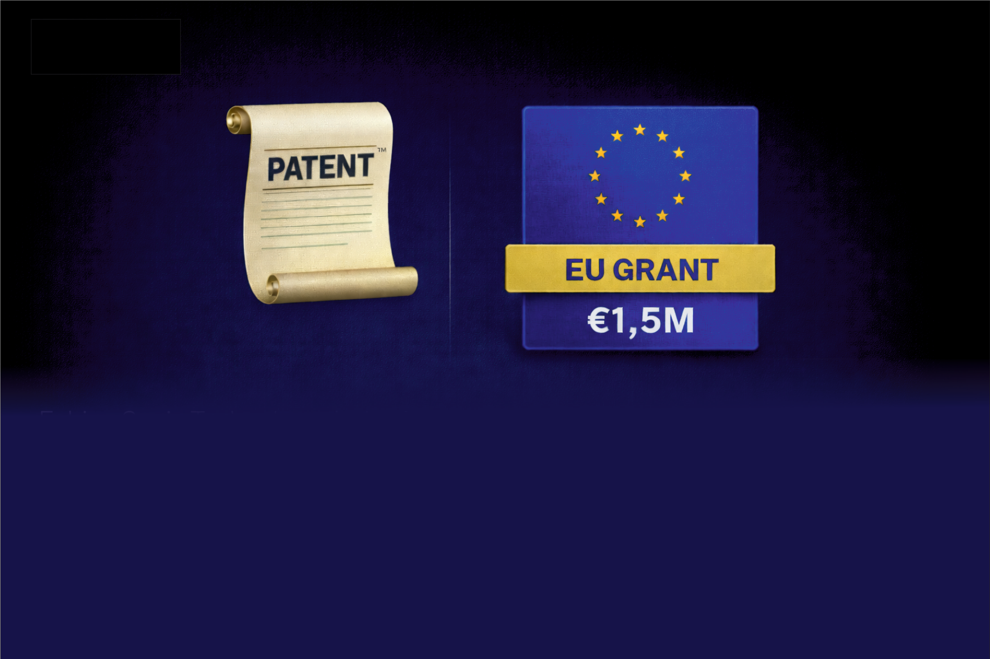


























Slide 10
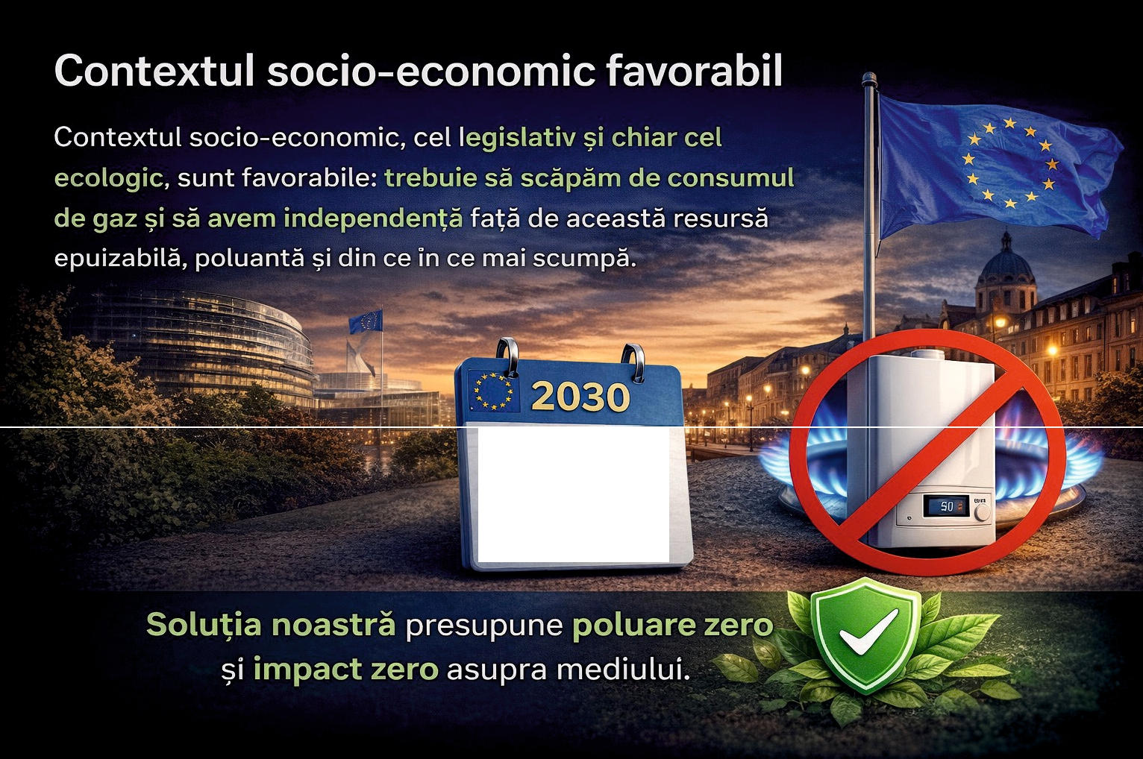
Directiva UE: renunţarea la centralele pe gaz din 2030

Slide 11


Evaluare

Slide 12
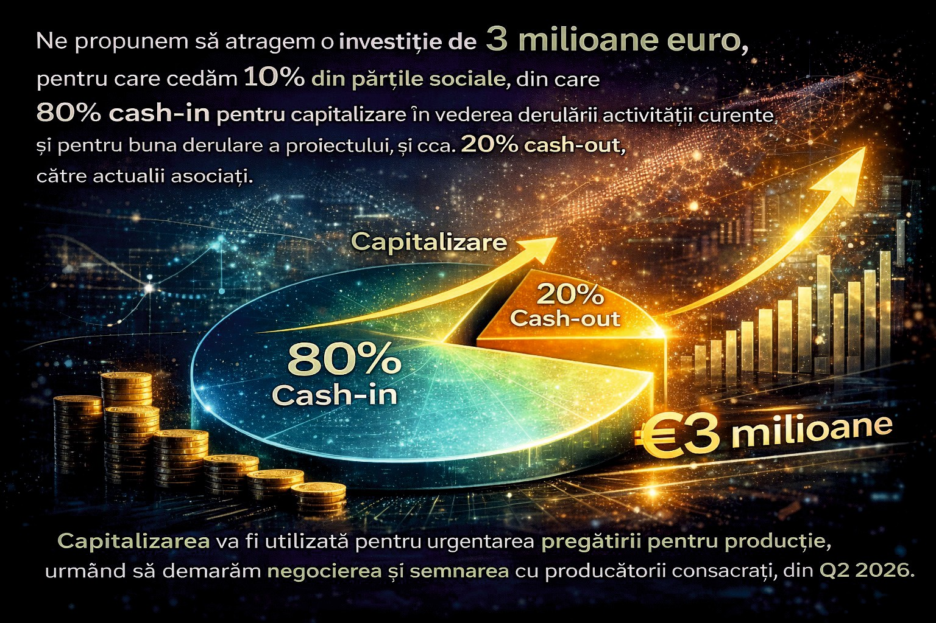

Slide 13
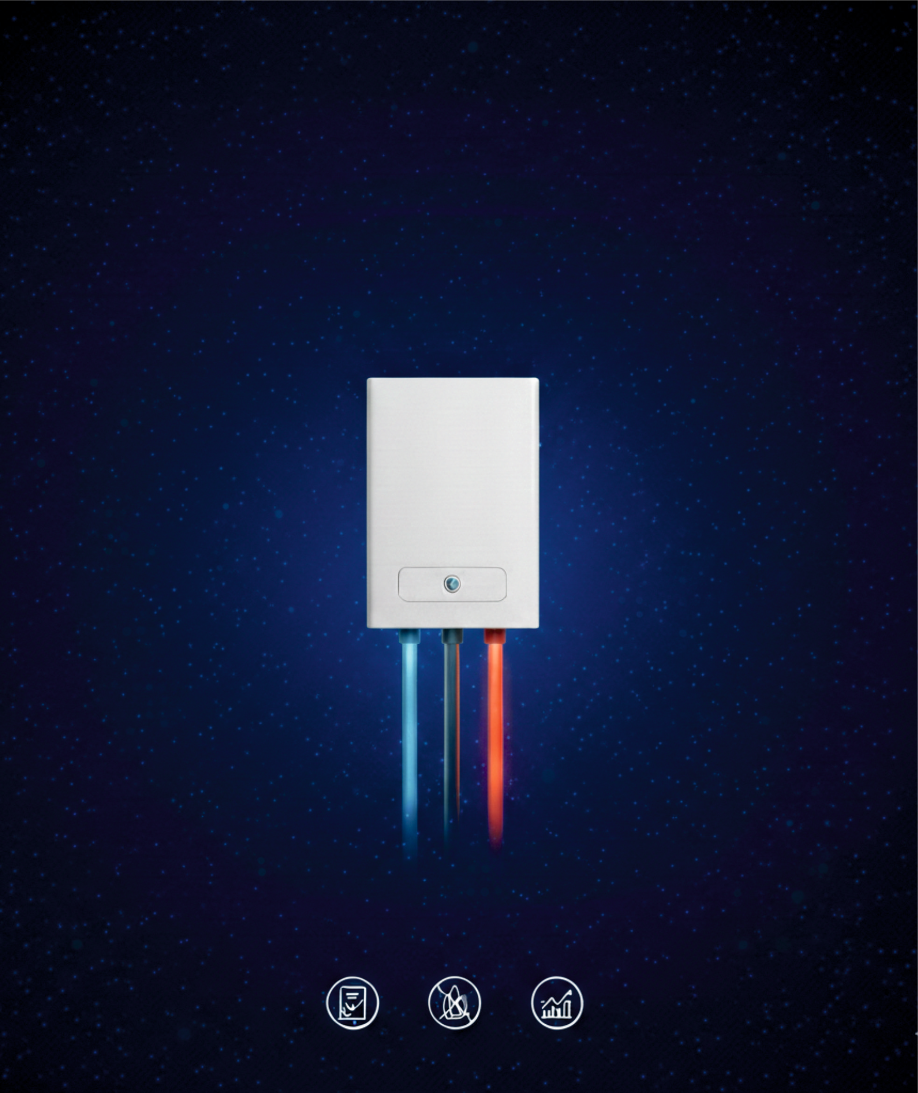

















Slide 14
contact
Constantin Opritescu, Asociat semnificiativ & Administrator
mail opritescu@gmail.com,
mobil 0723627264
Stefan Prigoreanu, Asociat semnificativ & Project Manager
mail stefan.prigoreanu@myinsurance.ro,
mobil 0740149481

